Slide 1
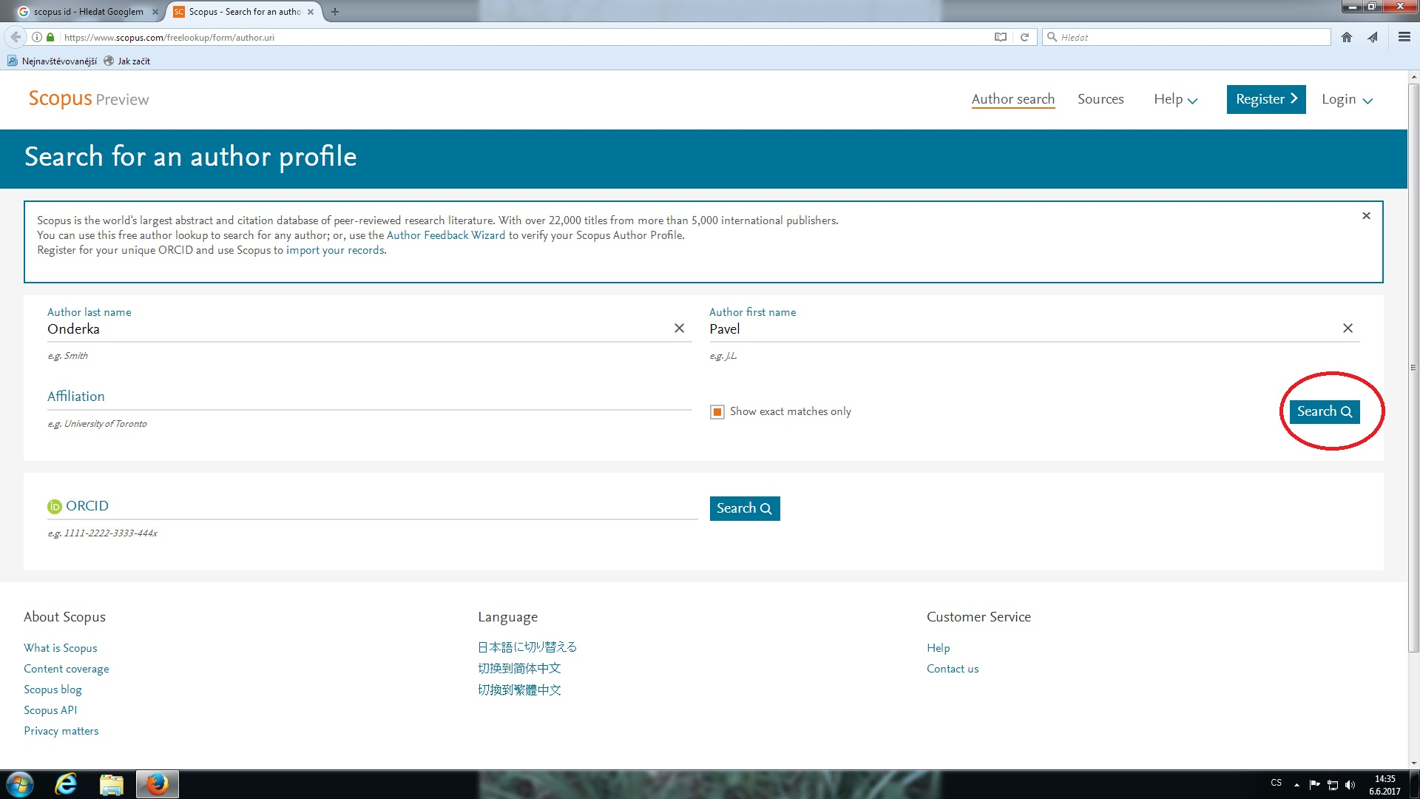
Zjištění SCOPUS Author ID – vzniká automaticky, jakmile je nějaký publikační výsledek evidovaný ve SCOPUS - www.scopus.com

Slide 2
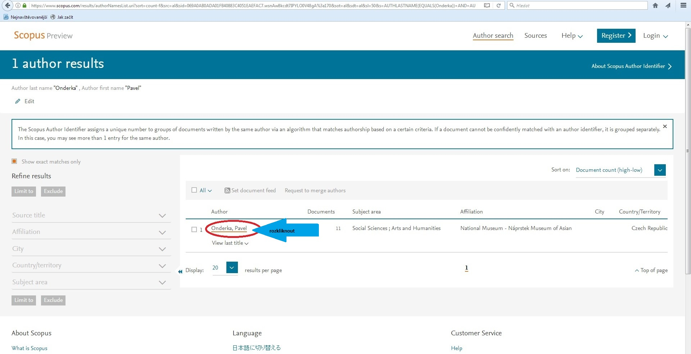

Slide 3
